Slide 1
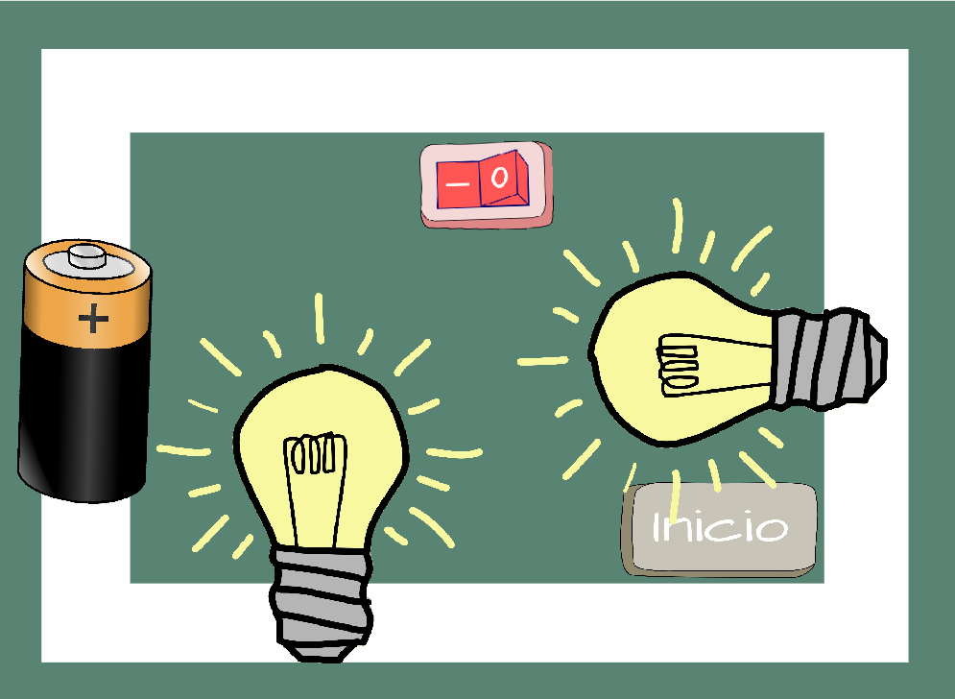
Ejercicio en Scratch (10 ptos)
Para la siguiente simulación en SCRATCH:
Añada un bombillo serie a la configuración serie que encienda y apague como lo hacen los otros bombillos (5 ptos).
Añada un bombillo paralelo a la configuración paralelo que encienda y apague como lo hacen los otros bombillos (5 ptos).
Una vez realizado el programa subalo a la plataforma tipo archivo.

